Slide 1
Проект «ты – архитектор будущего»
Ярославское отделение российского движения школьников
Штаб актива рдш.регион76

Slide 2
Проект «ты – архитектор будущего».
цель
Привлечь внимание школьников к проблеме комфортного благоустройства городских и поселковых территорий, на которых они живут, учатся, проводят свободное время

Slide 3
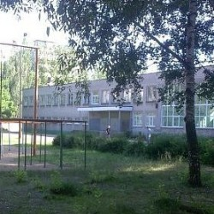
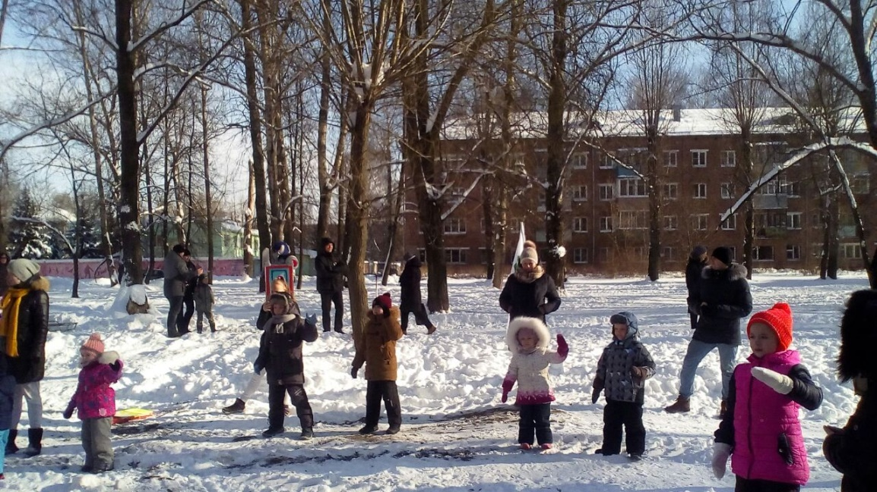
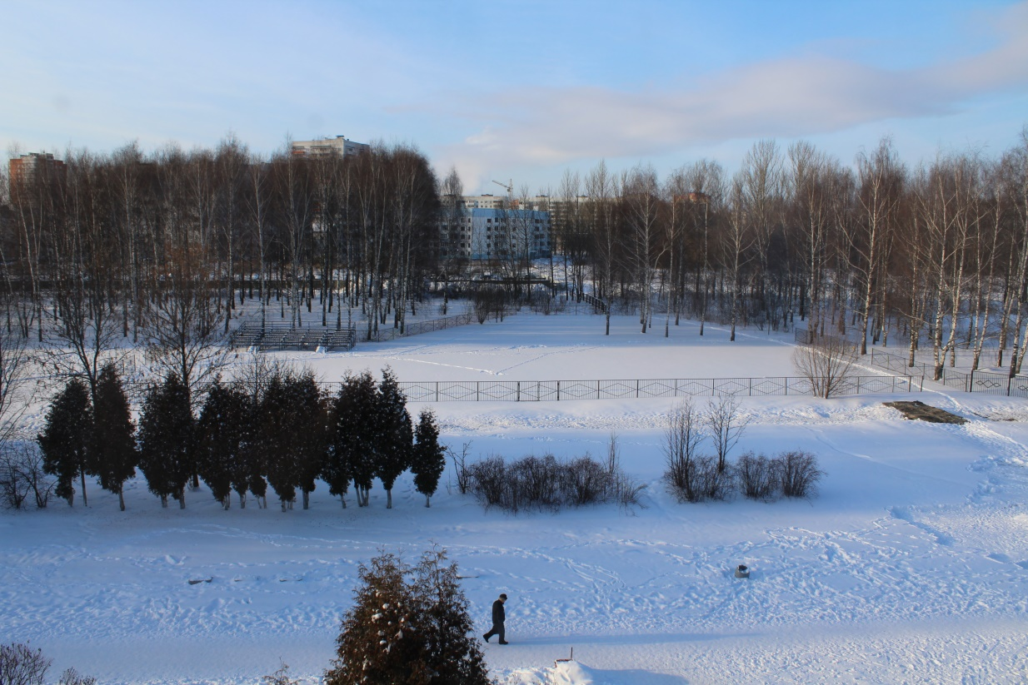
Эффект проекта
Благоустройство.
Комфорт.
красота

Slide 4
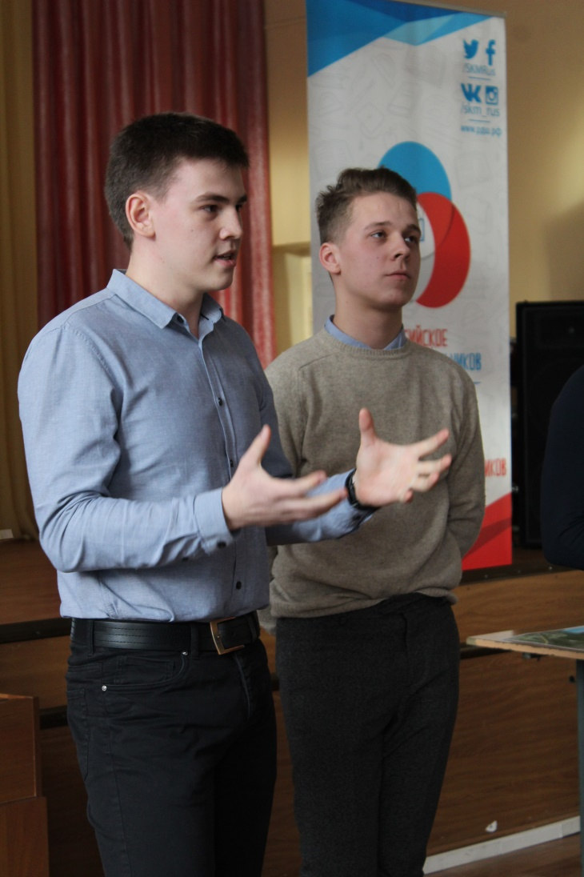
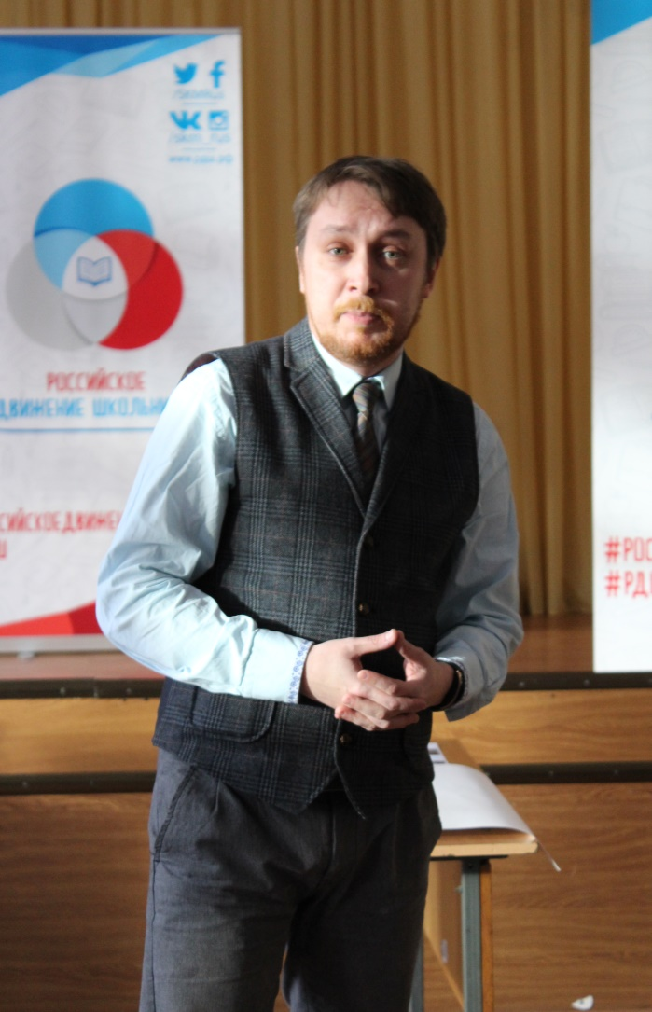
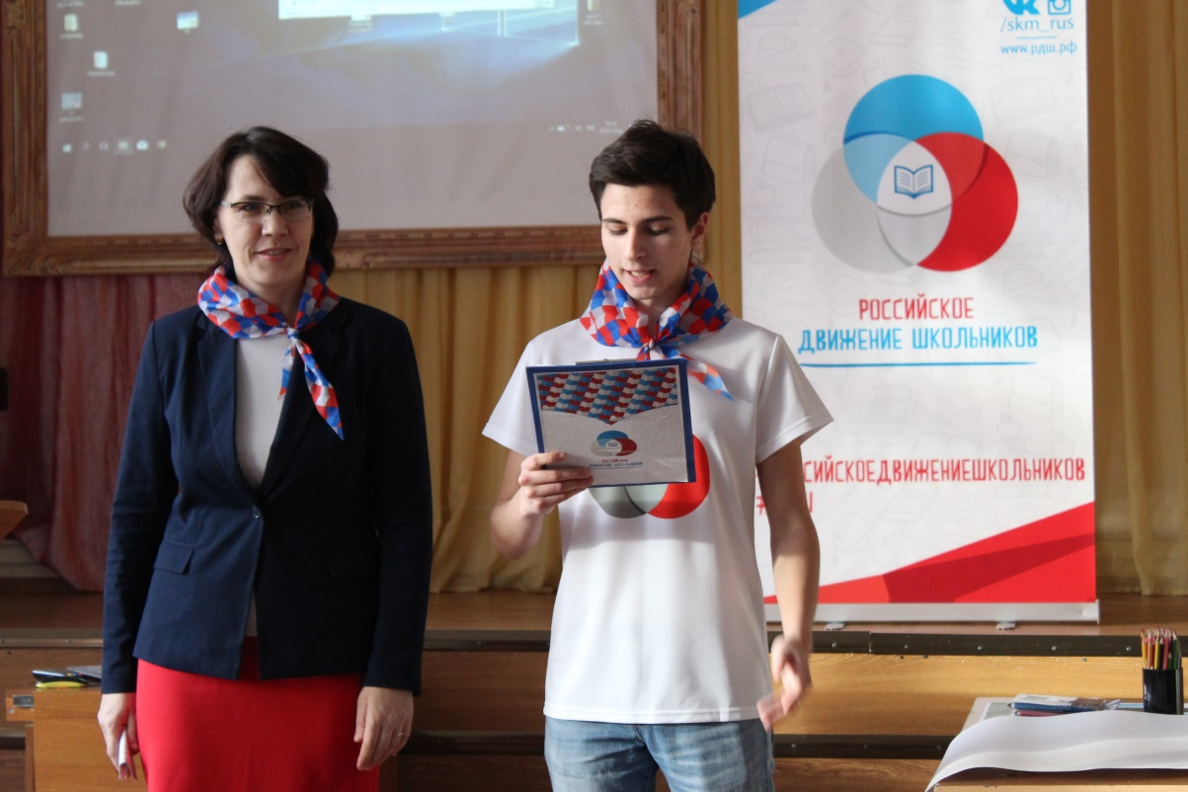
СТАРТ - Расширенное заседание штаба актива рдш76 встреча с архитекторами
25 января 2018

Slide 5
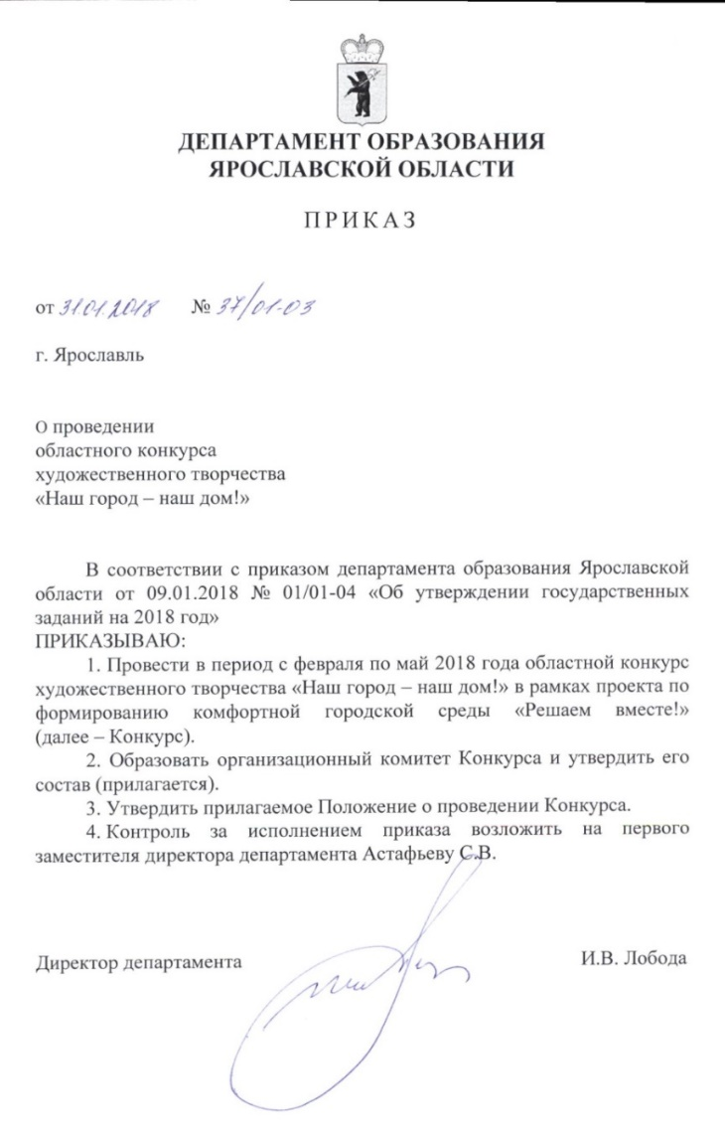
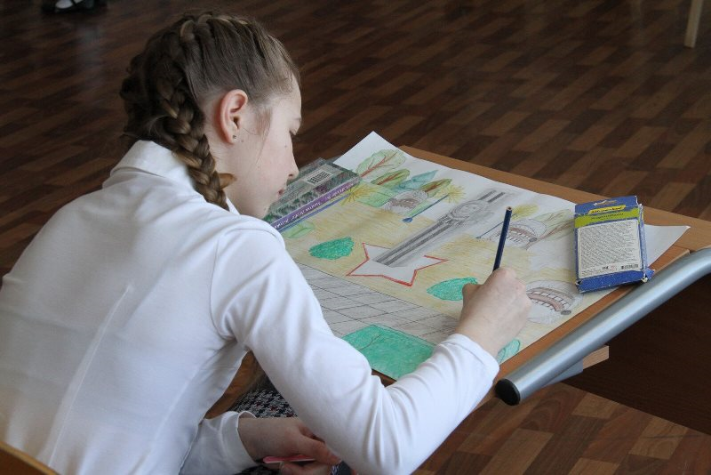
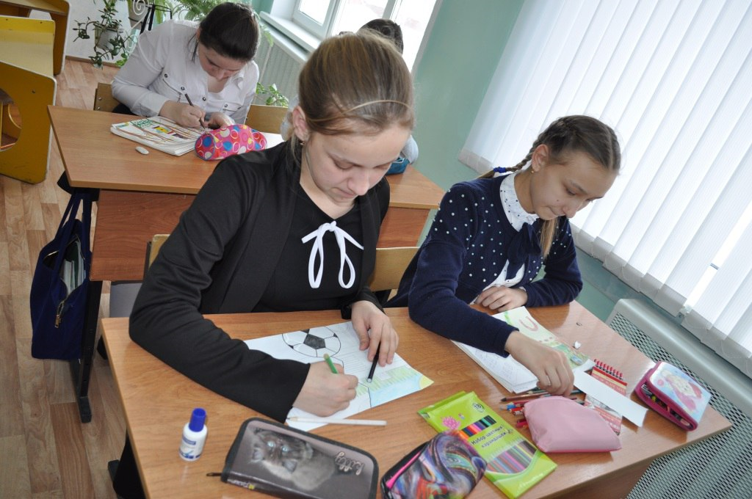
Основной этап проекта «ты - архитектор будущего»: региональный Конкурс «наш город – наш дом».

Slide 6
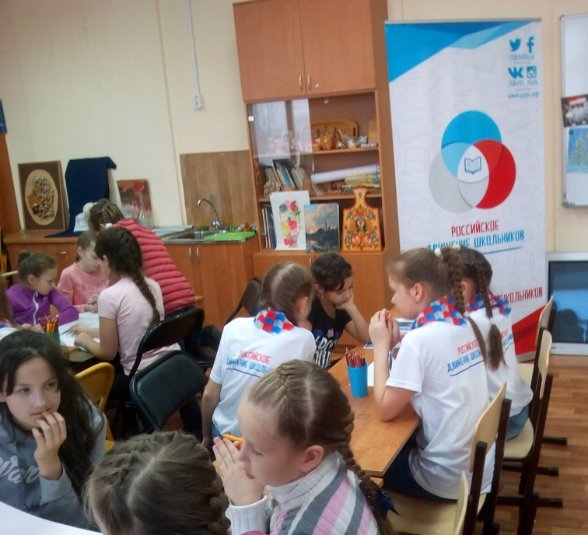
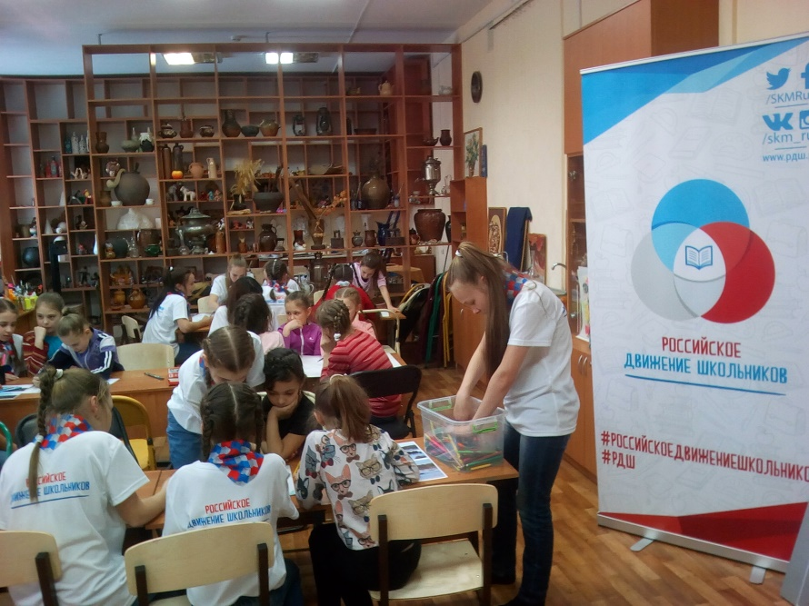
Акция в поддержку конкурса, проведенная штабом актива РДШ.Регион 76
6 февраля
2018
6 февраля
2018

Slide 7
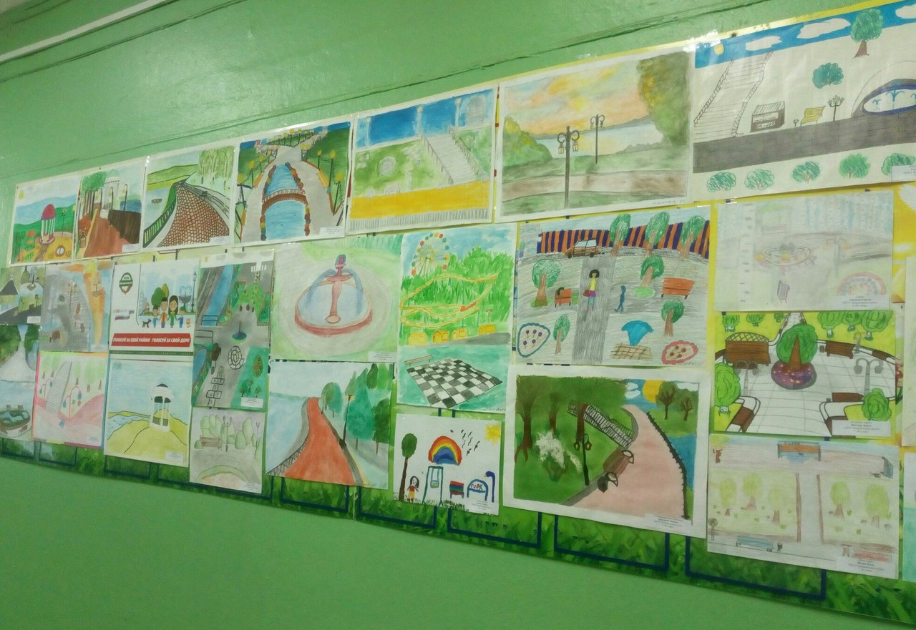
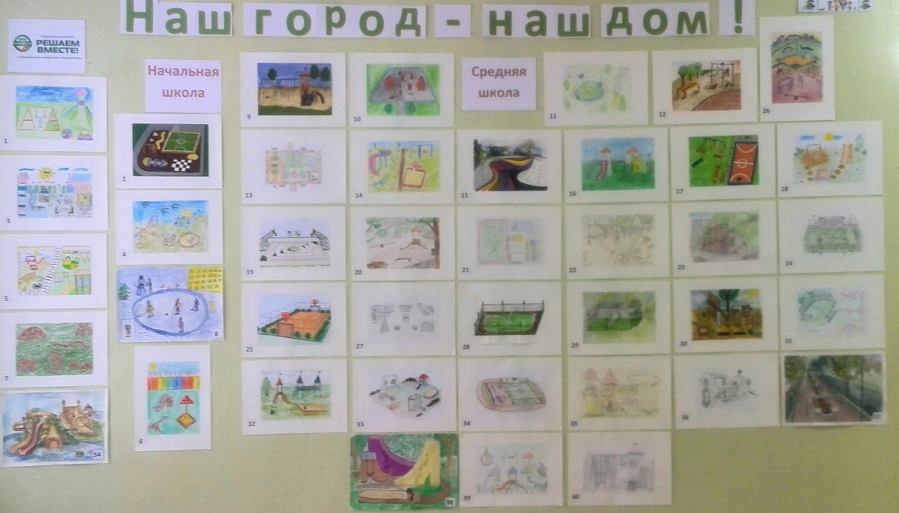
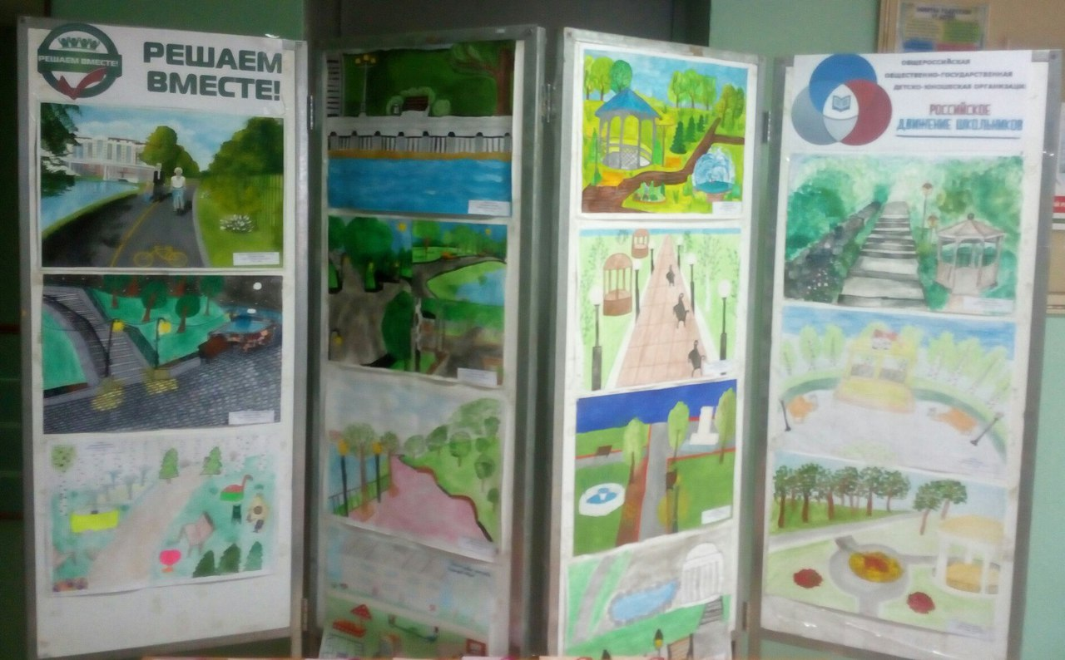
Выставки конкурса «наш город – наш дом» в школах региона
Здесь будет другой коллаж
10-18 марта
2018 г.

Slide 8
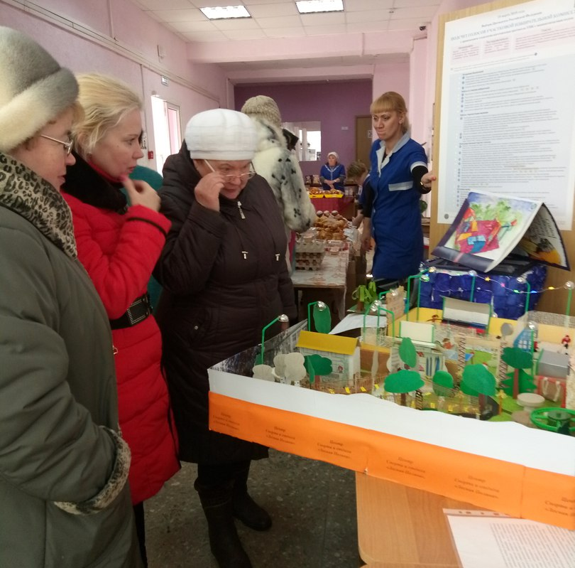
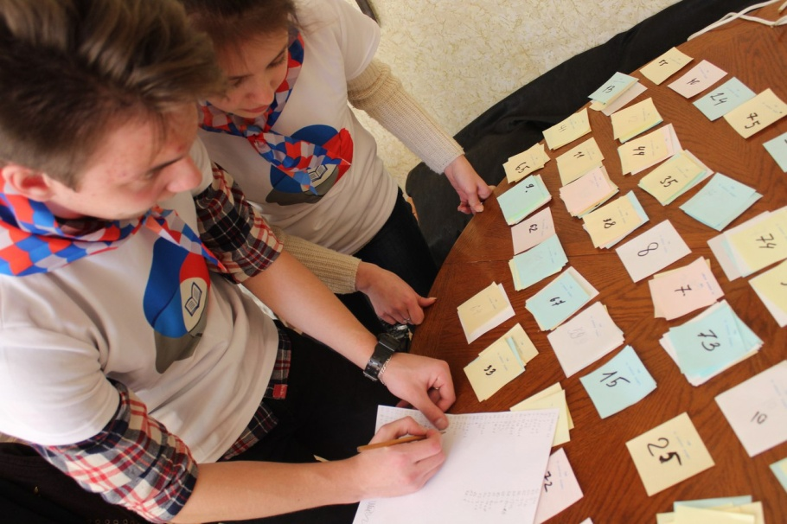
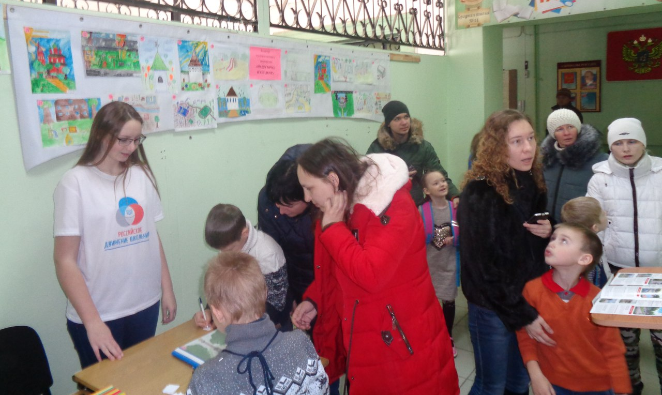
Голосование за лучший рисунок (проект)
18 марта 2018

Slide 9
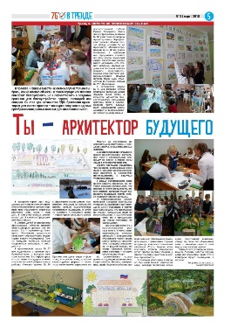
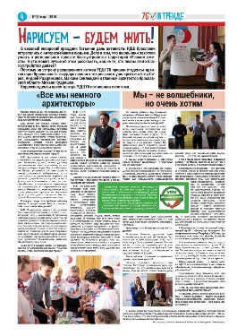
Информационная поддержка проекта
Здесь будет другой коллаж
Март 2018

Slide 10
Проект «ты – архитектор будущего».
итоги
Опыт проявления
Гражданской активности
Опыт проведения
социальных проектов
Конкретные предложения благоустройства от школьников региона
Понимание: комфорт и красота наших городов и поселков – могут зависеть от нас самих

